Slide 1
IMPLEMENTACIÓN DE UN SISTEMA DE RESERVAS PARA CANCHAS SINTETICAS
AUTORES:
YESID ANDRES CASTRO RENTERIA
HAMILTON RENTERIA MOSQUERA
INGRI PAOLA SERNA
JHON ALEX PALACIOS LEMUS
JHOJAN MOSQUERA MENA
ASESOR:
LUIS DELASCAR VALENCIA
INGENIERIA DE SISTEMAS

Slide 2
CONTENIDO
PRESENTACIÓN DE LA EMPRESA……………………………………………………………………………...........................
INTRODUCCIÓN…………………………………………………………………………………………...
OBJETIVO GENERAL……………………………………………………………………………………..
METODOLOGÍA DE DESARROLLO……......………………………………..........................
ACTIVIDADES DESARROLLADAS………………………......………………………………………
RESULTADOS………………………………………………………………………..........................
CONCLUSIÓN……………………………………………………………………………………............

Slide 3
DESCRIPCIÓN DE LA EMPRESA
El proyecto consiste en la creación de un sistema donde los usuarios pueden reservar canchas sintéticas en Quibdó. El sistema ofrece opciones para buscar canchas, verificar disponibilidad en tiempo real, registrar usuarios y jugadores, y generar notificaciones automáticas de confirmación y cancelación de reservas. Además, incluye un panel administrativo para los centros deportivos que les permite gestionar sus canchas, ver las reservas activas y recibir notificaciones sobre los cambios.
Notes:
Entrevistas con el Personal: Reuniones estructuradas o semiestructuradas con empleados clave para obtener información específica. Consultas con la Gerencia: Reuniones con la alta dirección para entender la visión estratégica y obtener su perspectiva sobre ciertos temas. Cuestionarios y Encuestas: Formularios diseñados para obtener respuestas estandarizadas sobre aspectos específicos de la operación o control interno.

Slide 4
Las actividades deportivas juegan un papel fundamental en el bienestar de las personas, y el fútbol es una de las más populares en ciudades como Quibdó. Las canchas sintéticas han ganado terreno por su versatilidad y bajo mantenimiento. Sin embargo, a pesar de la creciente demanda, la gestión de reservas en esta región sigue siendo ineficiente. Esto genera problemas tanto para los usuarios, que enfrentan dificultades para reservar, como para los propietarios, que no logran optimizar el uso de sus instalaciones.
INTRODUCCIÓN
Notes:
Fisica
Determinar las debilidades y fortalezas en la seguridad física del equipo y el edificio donde se encuentra instalado el sistema de información de la tienda Emi, así como sus políticas sobre seguridad.

Slide 5
OBJETIVOS
Objetivo general
Implementar un sistema tecnológico que mejore la gestión y el acceso a las canchas sintéticas en Quibdó, facilitando la interacción entre los usuarios y los centros deportivos.
Objetivos específicos
Facilitar a los usuarios la búsqueda, selección y reserva de canchas sintéticas disponibles según sus preferencias.
Permitir a los centros deportivos gestionar la disponibilidad de sus canchas, mejorando la eficiencia de sus operaciones.
Proporcionar un sistema de notificaciones automáticas para confirmar, modificar o cancelar reservas, asegurando la comunicación efectiva con los usuarios.
Garantizar un sistema seguro y confiable que proteja la información personal de los usuarios y los datos relacionados con las transacciones.
Diseñar una interfaz amigable, accesible y responsiva que brinda una experiencia de usuario óptima en cualquier dispositivo.

Slide 6
El desarrollo del sistema de reservas de canchas sintéticas en Quibdó utilizó la metodología ágil Scrum, destacada por su enfoque colaborativo y adaptable a cambios. Esta metodología permitió gestionar el proyecto en ciclos cortos de 2 semanas llamados sprints. En cada sprint, se abordan fases claves como planificación, desarrollo, pruebas y revisión, lo que asegura entregas frecuentes y una rápida adaptación a cualquier cambio que surja.
MEDOTOLOGÍA DE DESARROLLO
Notes:
Fisica
Determinar las debilidades y fortalezas en la seguridad física del equipo y el edificio donde se encuentra instalado el sistema de información de la tienda Emi, así como sus políticas sobre seguridad.

Slide 7
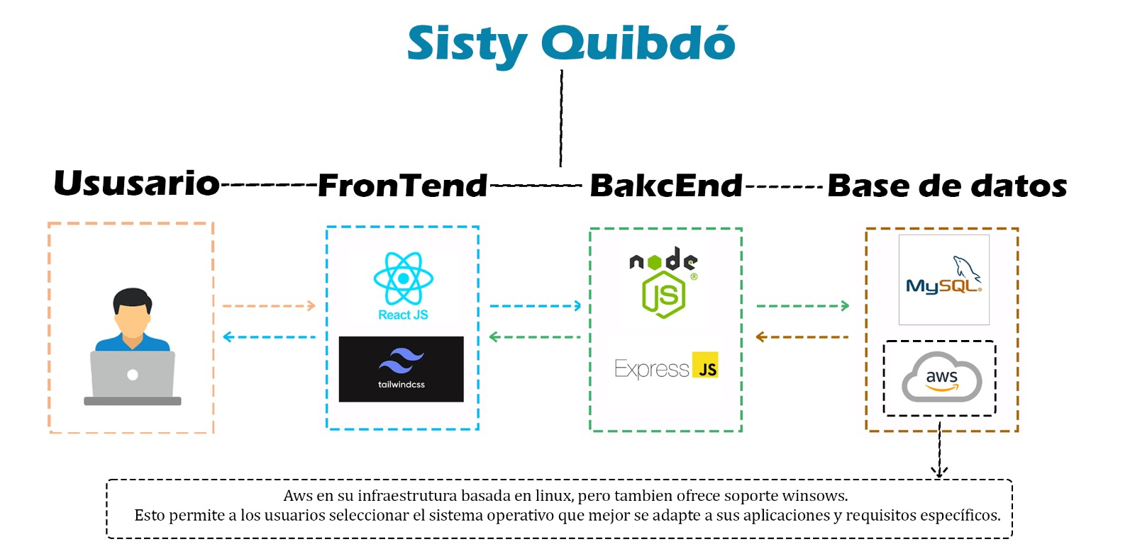
ARQUITECTURA

Slide 8
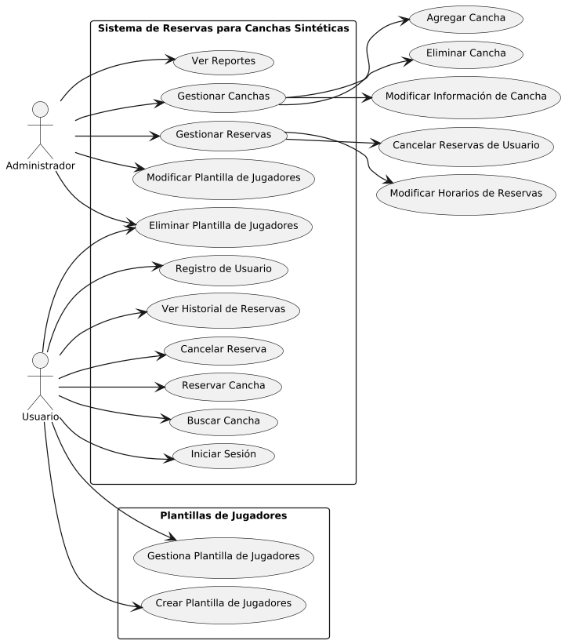
CASOS DE USOS DEL SISTEMA

Slide 9
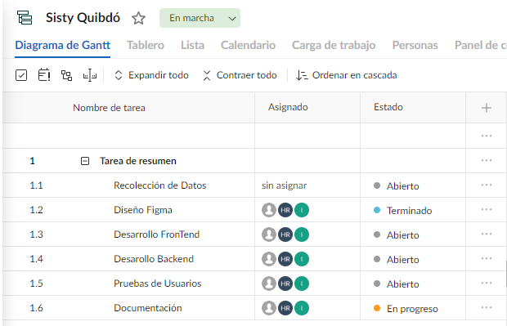
Gantt: https://app.ganttpro.com/#/project/1728617387105/gantt Planner: https://planner.cloud.microsoft/uniclaretiana.edu.co/es-ES/Home/Planner/#/plantaskboard?groupId=55771eba-d708-4f11-b846-78576e8d0811&planId=ZlzM_cyqIU6ZJQjYgDRhGWUABb3S
ACTIVIDADES DESARROLLADAS
Notes:
Fisica
Determinar las debilidades y fortalezas en la seguridad física del equipo y el edificio donde se encuentra instalado el sistema de información de la tienda Emi, así como sus políticas sobre seguridad.

Slide 10
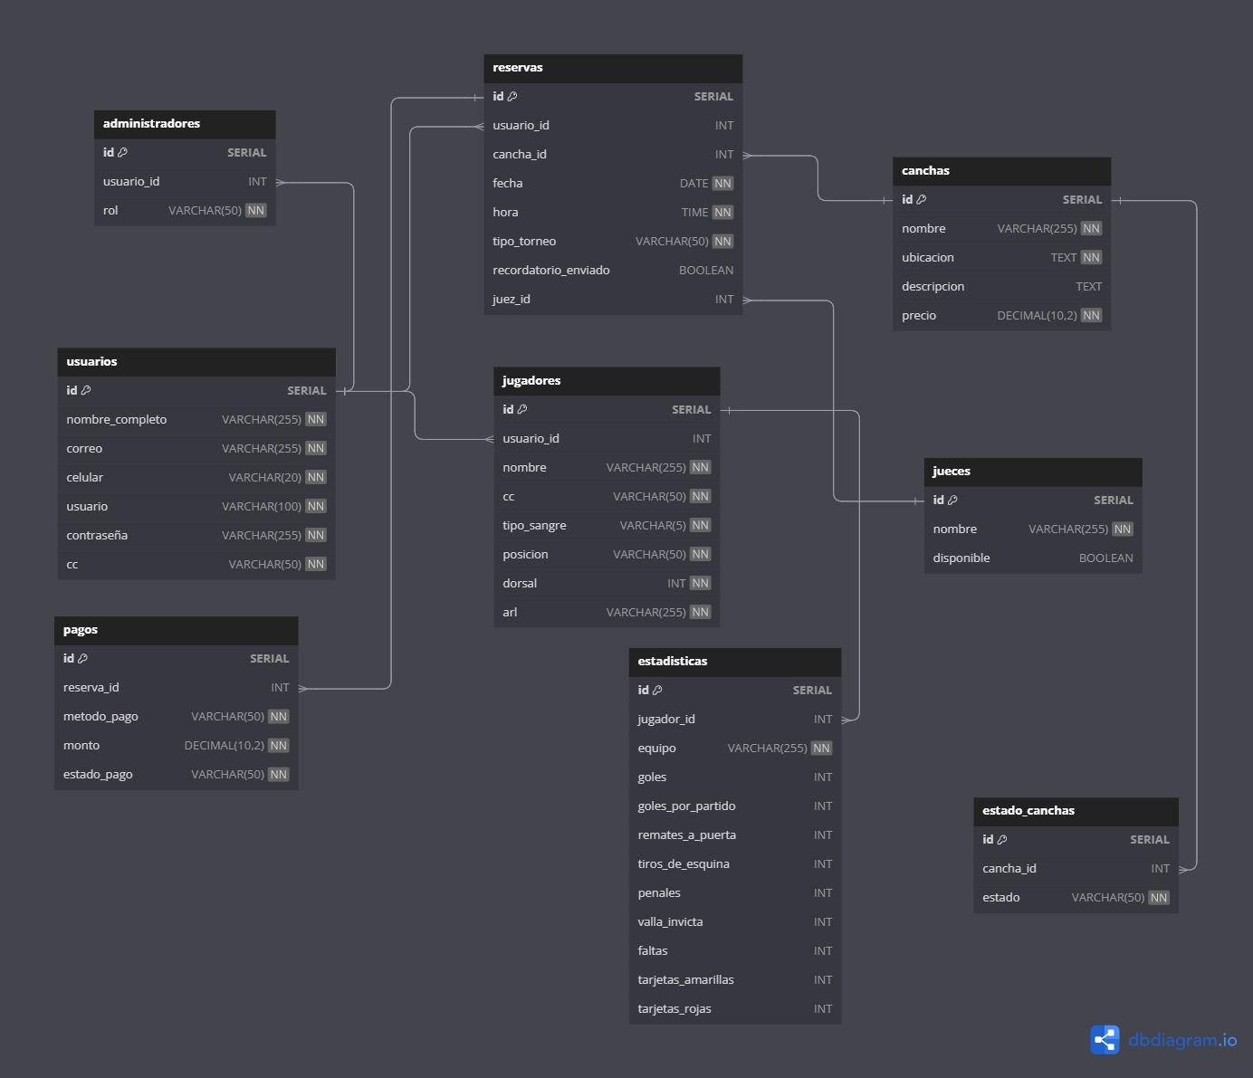
BASE DE DATOS DEL SOFTWARE

Slide 11
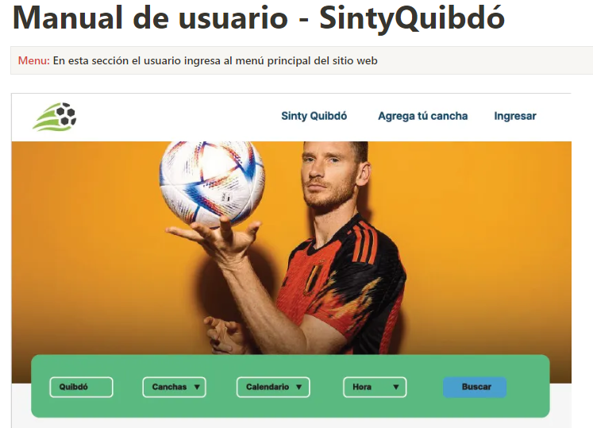
Notion: https://www.notion.so/Manual-de-usuario-SintyQuibd-11cc9b237f2880bfba91d8aaec204cbb
MANUAL DE USUARIO
Notes:
Fisica
Determinar las debilidades y fortalezas en la seguridad física del equipo y el edificio donde se encuentra instalado el sistema de información de la tienda Emi, así como sus políticas sobre seguridad.

Slide 12
El desarrollo e implementación del sistema de reservas de canchas sintéticas será una mejora significativa en la organización y gestión de las reservas, optimizando el proceso de selección de canchas, mejorando la experiencia del usuario, y facilitando el acceso a la información en tiempo real. Con este sistema, se espera agilizar la administración de canchas, ofrecer mayor accesibilidad y disponibilidad, y mejorar la comunicación entre usuarios y administradores, logrando así una experiencia más eficaz.
RESULTADO
Notes:
Fisica
Determinar las debilidades y fortalezas en la seguridad física del equipo y el edificio donde se encuentra instalado el sistema de información de la tienda Emi, así como sus políticas sobre seguridad.

